Slide 1
Қазақстан Республикасының Білім және Ғылым министрлігі
Қарағанды облысы
Бұқар жырау ауданы
Ақжар негізгі мектебі КММ
Тақырыбы:
Абай және XXI ғасырдағы Қазақстан
Дайындаған: Г.К. Жаппарова
Қазақ тілі және әдебиті пәні мұғалімі
2019-2020 оқу жылы

Slide 2
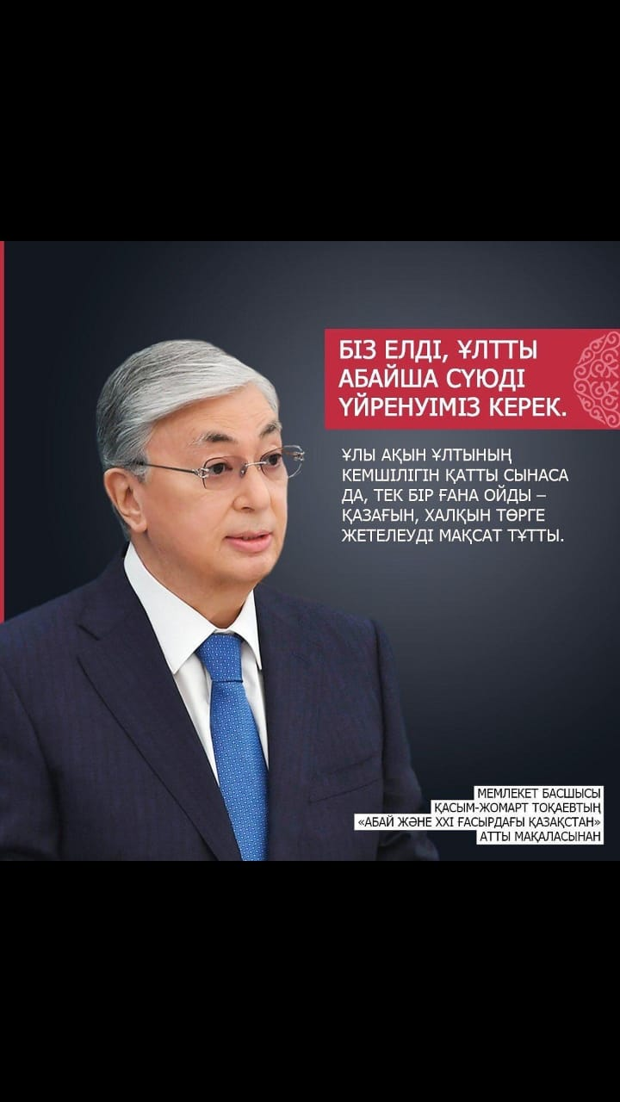
Көкірегі - сезімді, көңілі - ойлыға бәрі анық.
Хакім Абай.

Slide 3
«Абай және XXI ғасырдағы Қазақстан». Осындай атаумен Ел газеті «Егемен Қазақстанда» мемлекет басшысы Қасым-Жомарт Тоқаевтың маңызды мақаласы жарық көрді. Биыл Абай Құнанбайұлының туғанына 175 жыл. Халқымыздың ұлы перзентінің мерейлі датасына арналған көлемді шығарма жұртшылық тарапынан қолдау тауып жатыр.
Соған тереңірек үңіліп, кейбір тұстарына тоқталып өтейік. Жалпы мақаламен таныс болайық.

Slide 4
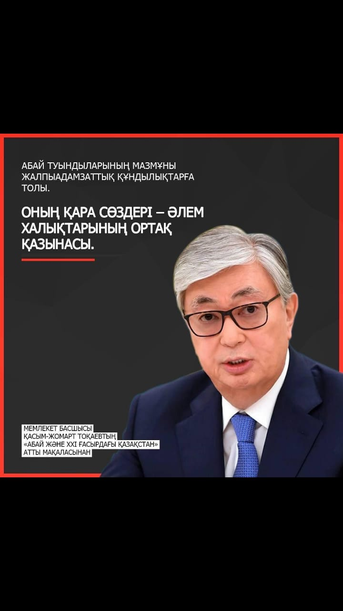

Slide 5
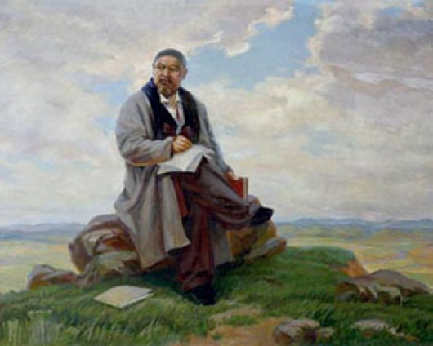
Абай атамыз ақындық өнерге 40 жасынан асқанда құлай беріліп, өмірінің соңына дейін созылған 20 жылдық әдеби қызметінде 8000 өлең жолы мен 45 нақыл сөзін жазып қалдырды. Ол нақыл сөздер “Абайдың қара сөздері” деп аталады.

Slide 6
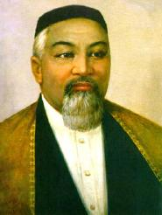
Абай Құнанбаев
( 1845-1904 )

Slide 7
Осы 45 қара сөзінің ішінде 38 – сөзіне тоқталайық.
38-қара сөзі.
Адамның адамшылығы істі бастағандығынан білінеді, қалайша бітіргендігінен емес. Көңілдегі көрікті ой ауыздан шыққанда өңі қашады. Хикмет сөздер өзімшіл наданға айтқанда, көңіл уанғаны да болады, өшкені де болады. Кісіге біліміне қарай болыстық қыл; татымсызға қылған болыстық өзі адамды бұзады. Әкесінің баласы - адамның дұшпаны. Адамның баласы - бауырың. Ер артық сұраса да азға разы болады. Ез аз сұрар, артылтып берсең де разы болмас. Өзің үшін еңбек қылсаң, өзі үшін оттаған хайуанның бірі боласың; адамдықтың қарызы үшін еңбек қылсаң, алланың сүйген құлының бірі боласың.

Slide 8
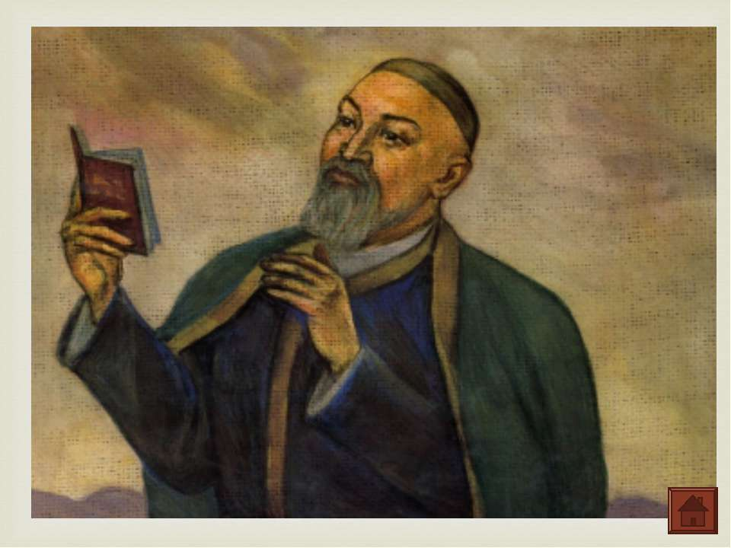
Абай отыз жетінше қара сөзінде нақыл сөздерді тізеді. Нақылдардың барлығы дерлік адам бойындағы адамшылық қасиеттерді ардақтауға бағытталған. "Адамның адамшылығы істі бастағандығынан білінеді, қалайша бітіргендігінен емес", – дейді Абай. Жалпы, қара сөзде ақын адам бойындағы қайратсыздық, заманның адамға әсері, білімге талпыныс, достық, тіленшілік, білгенді үйрету сынды тақырыптарды қозғайды. "Адам баласын заман өсіреді, кімде-кім жаман болса, оның замандасының бәрі виноват", – деп әр адамның заманға, заманның адамға әсерін сөз қылады. Осылайша, Абай заманды қалыптастыратын адамдардың өздері екендігін, сондықтан, әркім өзін дамытуға, өзін тәрбиелеуге күш салуы керектігін меңзейді.

Slide 9
Ол, сонымен қатар, "Мен егер закон қуаты қолымда бар кісі болсам, адам мінезін түзеп болмайды деген кісінің тілін кесер едім", – деп, адамның кез келген уақытта өзін қолына алып, түзеле алатындығын айтады. "Бақпен асқан патшадан Мимен асқан қара артық; Сақалын сатқан кәріден Еңбегін сатқан бала артық", – деп, білімге құштарлықты, адал еңбекті насихаттайды. Абай, осылайша, қара сөзінде қоғамдағы олқылықтарды сынап, ұрпаққа, замандастарына жақсылыққа апарар жолды меңзеп, әсер етуге тырысады.

Slide 10
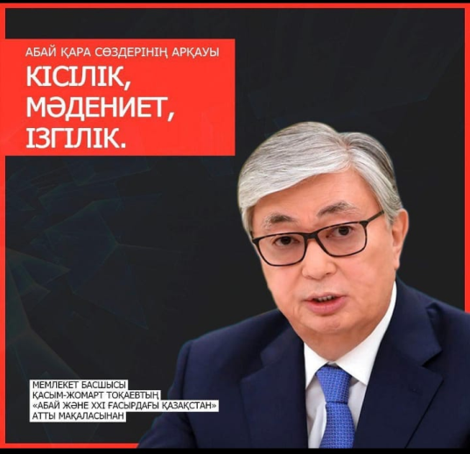
Елбасымыз мақаласында: Бізге, Абай айтқандай, артық мақ­танға салыну, өзгені қор, өзімізді зор санау, дау қуу әсте жараспайды. Әр қадамымызды анық басып, әлемде және елімізде болып жатқан оқиғаларды байыппен сараптай білуіміз қажет. Тұрақтылық пен дамуымыздың кепілі болған татулық пен бірлікті бәрінен жоғары қойған абзал. Мемлекет мүддесін көздесек, әуелі сабақтастық сақталып, төгілген тер мен атқарған еңбектің далаға кетпеуін ойлайық. Осындай саясат жүргізген кезде ғана барлық стратегиялық мақсаттарымызға қол жеткізіп, Қазақстанды озық дамы­ған мемлекеттердің қатарына қоса аламыз.

Slide 11
Біз Абайдың «толық адам» тұжыры­мын қайта зерделеуіміз керек. Бұл бағытта ғалымдарымыз тың зерттеу­лерді қолға алуы қажет. «Толық адам» концепциясы, шындап келген­де, өмірі­міздің кез келген саласының, мемле­кетті басқару мен білім жүйе­сінің, биз­нес пен отбасы институттары­ның негіз­гі тұғырына айналуы керек деп есеп­теймін. Абай шығармашылығына арқау болған тақырыптың бірі – масыл­дықпен күрес. Ақын үнемі уайымсыз салғырттыққа, ойын-күлкіге салын­бай, сергек болуға үндейді. Оны ұдайы ең­бек арқылы шыңдап отыруды құп көре­ді. Сонымен қатар орынды әре­кет­­тің уайым-қайғыны жеңетінін дәлел­­деп, масылдықпен күрестің психо­ло­­гия­лық қырларына терең бойлайды. Қазір біз көп айтып жүрген эмоцио­нал­ды интеллектіге де сол тұста назар ау­дар­ды. Мақтан мен масылдық психоло­­гия­дан арылып, қайраттанып еңбек етуді, талаптанып білім іздеуді насихат­таған. Абай өлеңдеріндегі «Еңбек етсең ерінбей, Тояды қарның тіленбей», «Тамағы тоқтық, Жұмысы жоқтық, Аздырар адам баласын», «Өзіңе сен, өзіңді алып шығар, Еңбегің мен ақылың екі жақтап» – деген қазыналы ойлар бәрімізге жақсы таныс. Әр адам осы түйінді тұжырымдарды санасына берік тоқып, өзінің тынымсыз, адал ең­бегі­мен айналасына үлгі болуы керек. Біз Абайдың «толық адам» тұжыры­мын қайта зерделеуіміз керек.

Slide 12
Ғұлама Абай – қазақ топырағынан шыққан әлемдік деңгейдегі кемеңгер. Ол күллі адамзат баласына ақыл-ойдың жемісін сыйлады. Абайдың ақындық қуатының терең тамырына үңілген зерттеушілеріміз оның қазақ фольклорынан, Шығыс пен Батыстың сөз өнерінен, орыс әде­биетінен, тарихи еңбектерден сарқыл­мас нәр алғанын айтады. Абайдың асқан ойшылдығы оның діни талғам-танымынан да айқын көрінеді. «Алланың өзі де рас, сөзі де рас, Рас сөз ешуақытта жалған болмас», дейді. Бұл ой-тұжырымға Шығыс пен Батыс философтарының еңбектерін терең біліп, зерттеп, зерделеп барып жеткені анық. Ал отыз сегізінші қара сөзінде Аллаға деген көзқарасын толық білдіреді.
Абай мұрасы – біздің ұлт болып бірлесуімізге, ел болып дамуымызға жол ашатын қастерлі құндылық. Жалпы, өмірдің қай саласында да Абайдың ақылын алсақ, айтқанын істесек, ел ретінде еңселенеміз, мемлекет ретінде мұратқа жетеміз. Абай арманы – халық арманы. Халық арманы мен аманатын орындау жолында аянбағанымыз абзал. Абайдың өсиет-өнегесі ХХІ ғасырдағы жаңа Қазақстанды осындай биіктерге жетелейді.

Slide 13
Елбасы мақалында айтылғанның барлығы өте орынды деп санаймын. Мұнда, Абайдың «толық адам» концепциясын басты назарға алып, әлеуеттің әрбір саласына қолдануымыз керек екенін баса айтады. Абайды қазақтың басты тұлғалық бренді ретінде қалыптастыруға шақырып, осы орайда, 500-ден астам іс-шара ұйымдастыру керектігін жазған.
Президент мақаласында шығарманы бес бөлікке бөліп, әрқайсысын Абайдың ойлы афоризмдерімен ұштастырған. Ұлы ойшылдың қазақты қайтсек жақсартамыз деген ұстанымы негізге алынған.
Ұлттық болмыстың бірден бір тірегі ақыл мен сана болғандықтан, ғылым мен білімге зор көңіл бөлінбек. Әсіресе педагогтардың мәртебесі, бала тәрбиесі, тіл тақырыптарын қозғай отырып, кемел ұрпақ қалыптастыруды Абай салған сара жолмен байланыстыру керектігі айтылады.
Сондай-ақ,мақалада «халық үніне құлақ асатын мемлекет» құру үшін Ұлттық қоғамдық сенім кеңесінің құрылғандығын сөзге тиек еткен. Президент саяси жаңғыру процессіндегі жалаң ұрандар арқылы билікке жеткісі келетіндерді сынайды.

Slide 14
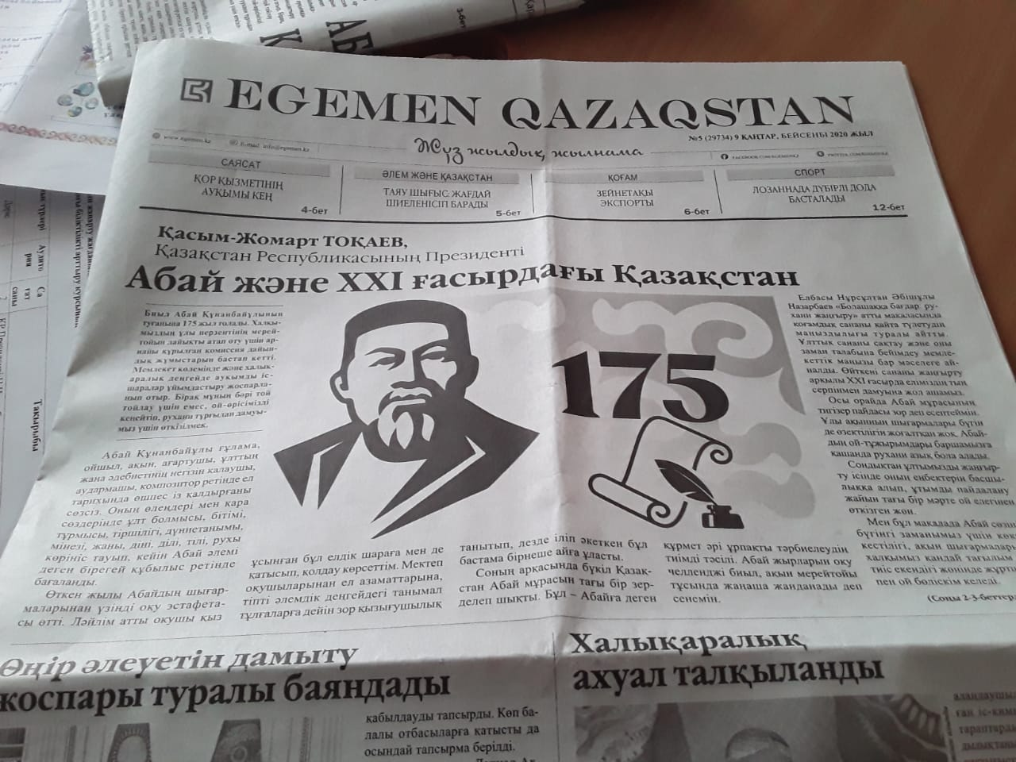
Олай болса, Елбасымызды қолдап, Ұлы даланың-Ұлы Абайын оның Ұлы сөздерін жерге тастамайық!
Бар күшімізді рухани жаңғыру кезеңіне бағыттайық!

Slide 16
Назарларыңызға
рахмет!

